Slide 1
OFICINA GESTÃO DE CONVÊNIOS E CAPTAÇÃO DE RECURSOS

Slide 2
PASSO A PASSO
IMPLANTAÇÃO DO MEG/TR
NO ESTADO DE MATO GROSSO DO SUL E AGESUL

Slide 3
MEG INCORPORADO AO CONSELHO DE GOVERNANÇA DO GOVERNO DO ESTADO DE MS

Slide 4
COMITÊ ESTADUAL DO MEG INCORPORADO NO CONSELHO DE GOVERNANÇA

Slide 5
GOVERNADOR DO ESTADO
COMITÊ ESTADUAL DO MEG CONQUISTA ESPAÇO
IMPORTANTE NO CONSELHO DE GOVERNANÇA

Slide 6
COMITÊ ESTADUAL DO MEG

Slide 7
MEMBROS DO COMITÊ ESTADUAL DO MEG/TR
SECRETÁRIOS DE ESTADO

Slide 8
PROJETO PILOTO – IMPLANTAÇÃO DO MEG NA AGESUL
METODOLOGIA DE TRABALHO
FORMAÇÃO DO COMITÊ TÉCNICO PARA APLICAÇÃO DO MEG/TR
REUNIÕES DE TRABALHO A DISTÂNCIA

Slide 9
COMITÊ DE APLICAÇÃO DO MEG/TR

Slide 12
AGESUL
MEMBROS DO COMITÊ DE APLICAÇÃO DO MEG

Slide 13
07 DIRETORIAS REPRESENTADAS

Slide 14
CRONOGRAMA DE APLICAÇÃO DO MEG NA AGESUL

Slide 15
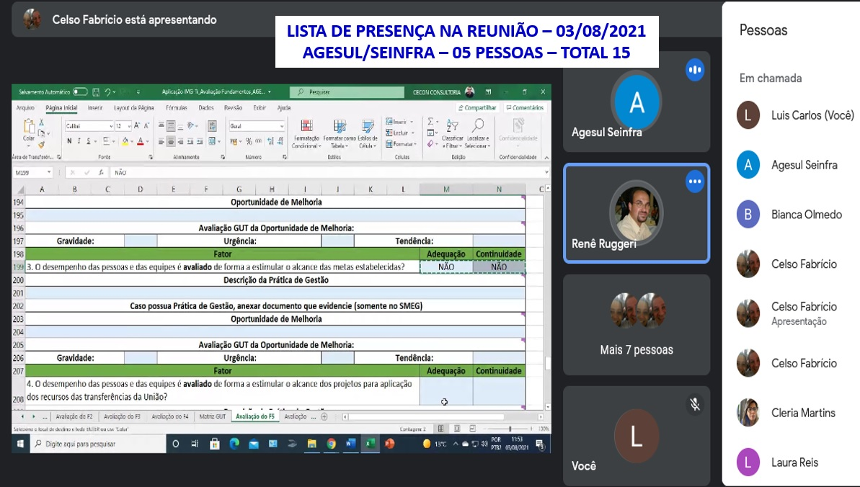

Slide 16
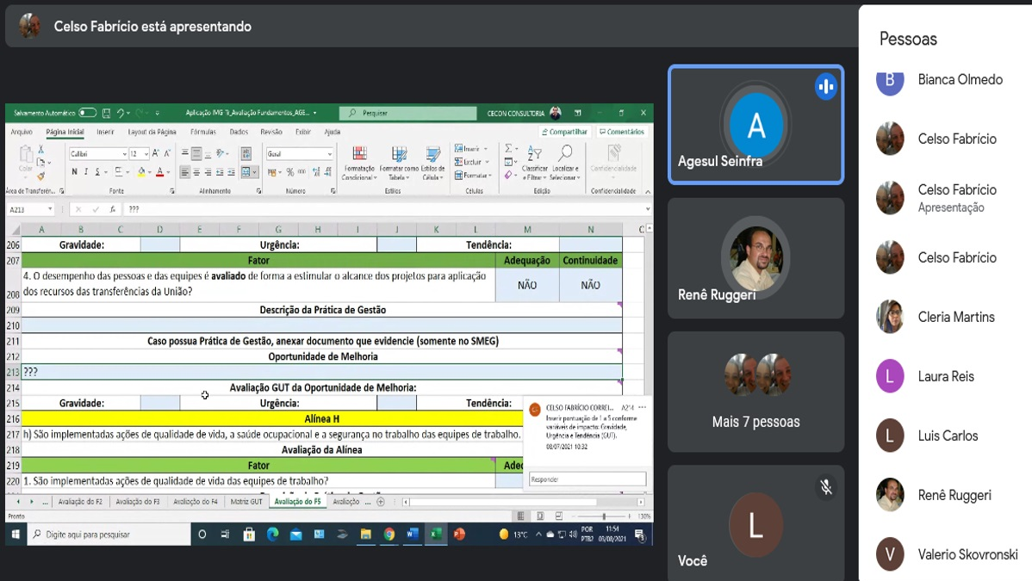

Slide 17
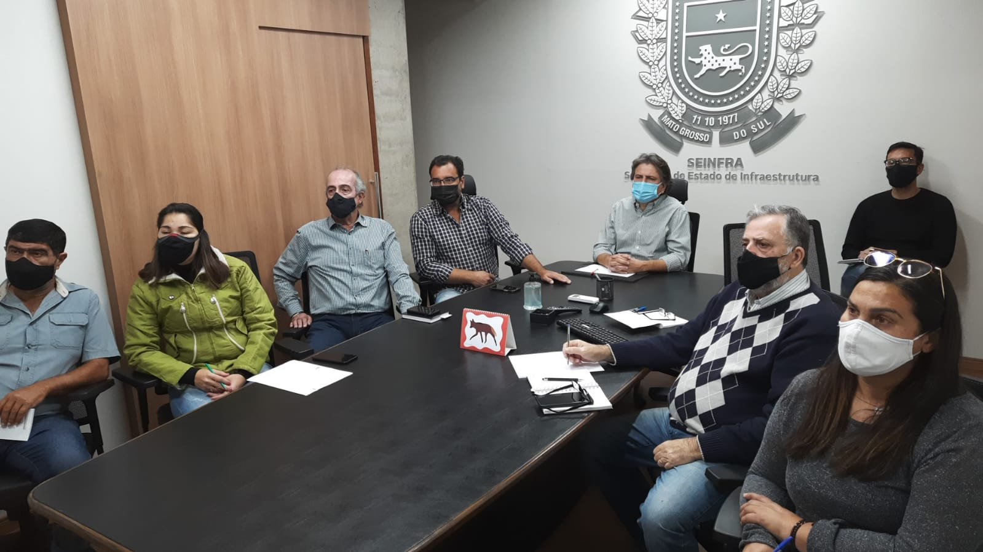
REUNIÃO DE APLICAÇÃO DO FUNDAMENTO 01 DO MEG NA AGESUL
GESTÃO – ALINHAMENTO COM GESTORES

Slide 18
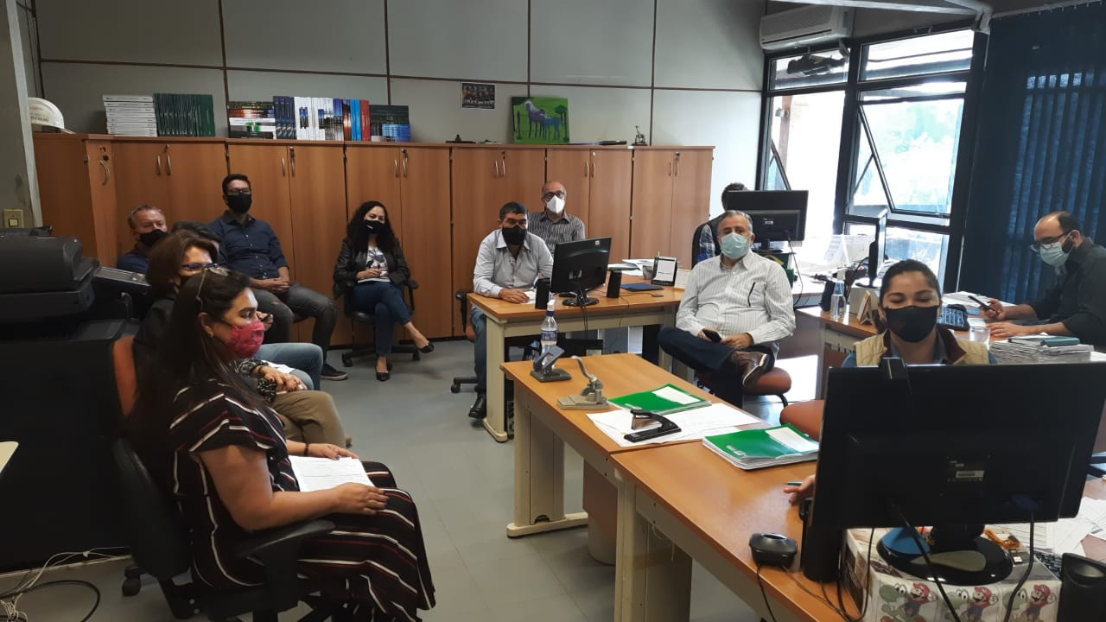
REUNIÃO DE APLICAÇÃO DOS FUNDAMENTOS DO MEG NA AGESUL

Slide 19
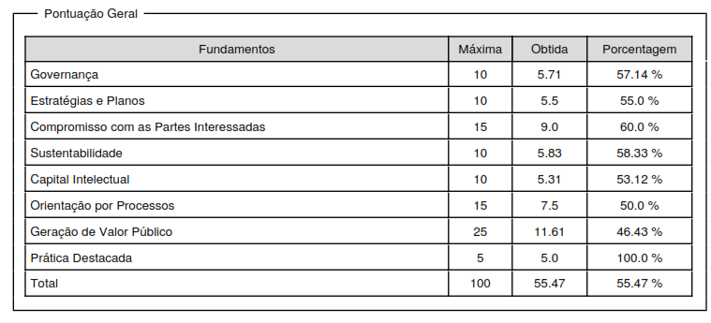
EXEMPLO DE AVALIAÇÃO DOS FUNDAMENTOS DA GESTÃO DO MEG/TR APÓS APLICAÇÃO
07

Slide 20
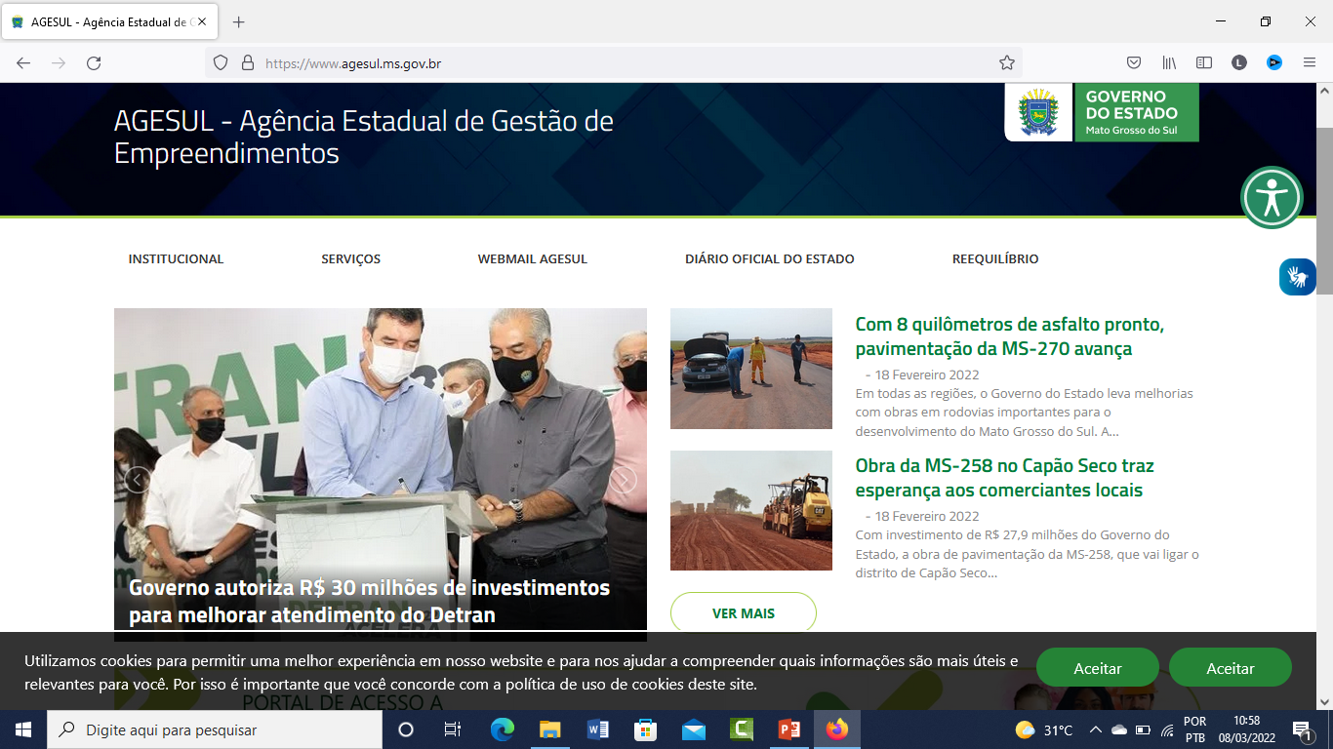
LINKS PARA ACESSAR O MEG/AGESUL

Slide 22
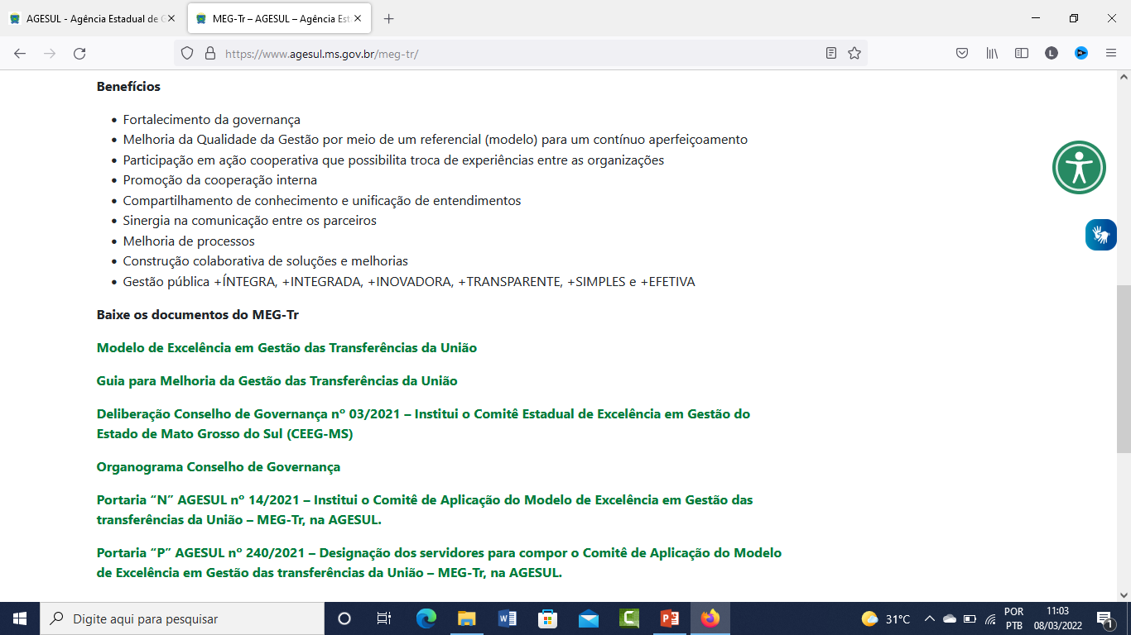

Slide 23
STATUS ATUAL - ENCAMINHAMENTO
AGUARDANDO VALIDAÇÃO EXTERNA, RELATÓRIO FINAL E CERTIFICAÇÃO

Slide 24
GRÁFICO DA PONTUAÇÃO

Slide 25
PLANOS DE MELHORIA DA GESTÃO - PMG
ELABORAR CÓDIGO DE ÉTICA E CONDUTA
CRIAR ROTINA DE ATUALIZAÇÃO DA CARTA DE SERVIÇOS
EM EXECUÇÃO

Slide 26
MUITO OBRIGADO A TODOS
LUIS CARLOS MORENTE
COORDENADOR ESTADUAL DA REDE MAIS BRASIL/MS
luisbataguassu@gmail.com
(67) 3318- 5399 e 98472-3586
ASSINATURAS

